Slide 1
Дипломная работа
МОДЕЛИРОВАНИЕ КОСМИЧЕСКОГО ДЕТЕКТОРА ТУС
«Трековая установка»
Выполнила студентка 6 курса
кафедры физики элементарных частиц
МГУ им. М. В. Ломоносова
Бакина О. В.
Научный руководитель:
старший научный сотрудник
Ткачёв Л. Г.

Slide 2
Космические лучи предельно высоких энергий (КЛПВЭ/UHECR), Реликтовое микроволновое излучение (РМИ/CMB) и Эффект Г.Т.Зацепина, В.А.Кузьмина, К.Грейзена (ГЗК-обрезание)
Рождение Δ(1232)-изобары в γр-реакции при энергии протона
>4*10¹⁹ эВ и энергии реликтовых фотонов ≈10⁻⁴ эВ приводит к
быстрой потере энергии протоном при распространении в
межзвёздной среде (средний свободный пробег ≈50 Мрс ). Но
число источников в пределах 100 Мрс лимитировано;
величины межгалактических магнитных полей недостаточно, чтобы сильно искривить траекторию КЛПВЭ протона;
набранная в течение многолетних наблюдений статистика не превышает сотни событий, причем данные разных экспериментов неудовлетворительно согласуются между собой.

Slide 3
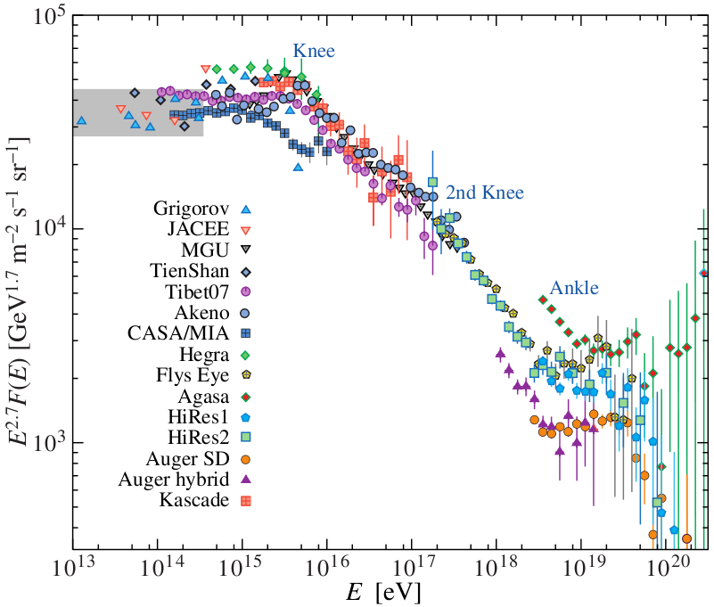
Результаты измерения спектра КЛ, полученные на сегодняшний день на многих наземных и космических установках в течение многолетних исследований.

Slide 4
Нерешённые проблемы исследования КЛПВЭ современными наземными установками Auger (Аргентина) и Telescop Array (TA, США)
Массовый состав спектра: из данных Auger следует утяжеление спектра с ростом энергии вплоть до ядер железа, в то время как данные TA соответствуют протонному составу;
Auger видят анизотропию и даже обсуждают возможную корреляцию с АГН – активными ядрами галактик, в данных TA такой анизотропии и корреляции не видят;
Статистика в области 10²⁰ эВ и выше ещё очень мала;
Систематические погрешности при измерении энергии первичной частицы велики (более 20% экспериментах Auger и TA ).

Slide 5
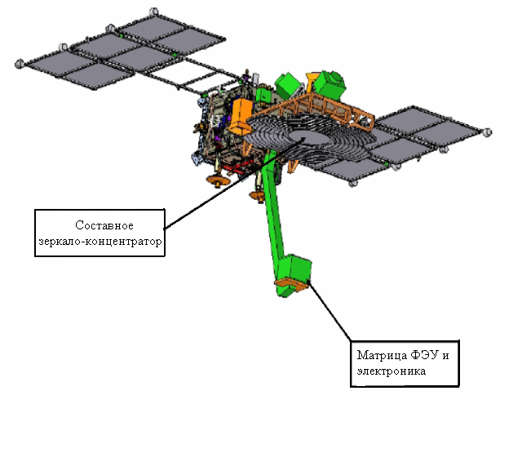
Общий вид и параметры детектора ТУС
составное зеркало-концентратор (СЗК) Френеля площадью ~1.8 м²
электронный блок фотоприемника (ЭБФ) в фокусе СЗК - 16х16 матрица ФЭУ диаметром ~13 мм и чувствительных к излучению ШАЛ в области 300-400 нм;
поле зрения оптической системы FoV = ±4.5^{о} соответствует обзору участка атмосферы площадью ~80х80 км² ;
основной регистрируемый сигнал от ШАЛ: изотропный поток флуоресцентных фотонов, а также отраженный от поверхности Земли или облаков черенковский свет.

Slide 6
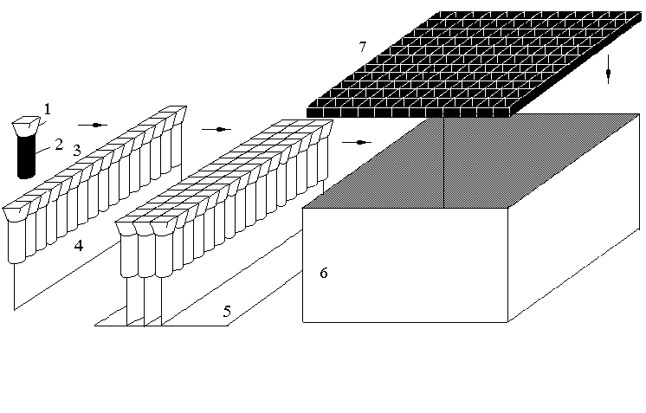
Блок фотоприёмника детектора ТУС
1 – световод, 2 – ФЭУ, 3 – кластер фотоэлектронных умножителей на печатной плате, 4 – печатная плата кластера с электроникой, 5 – материнская плата блока фотоприёмника с электроникой управления, 6 – блок фотоприёмника, 7 – коллиматор

Slide 7
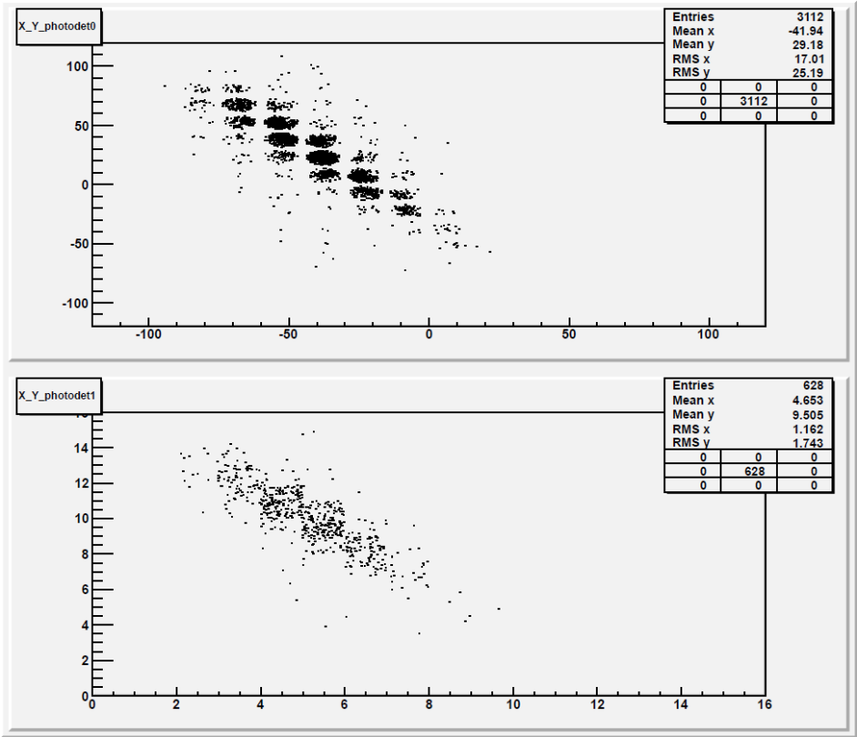
моделирование работы электроники фотодетектора ТУС
Пример «идеального» (без фоновых фотонов) ШАЛ с энергией E=1.06*10²⁰eV, углами падения θ=78º и φ=304º, полученного по программе ESAF для последующего моделирования его регистрации фотодетектором ТУС.
(Вверху – суммарное распределение фотонов на фотокатодах ЭБФ, внизу – распределение по каналам с квантовой эффективностью ФЭУ равной 0.21)

Slide 8
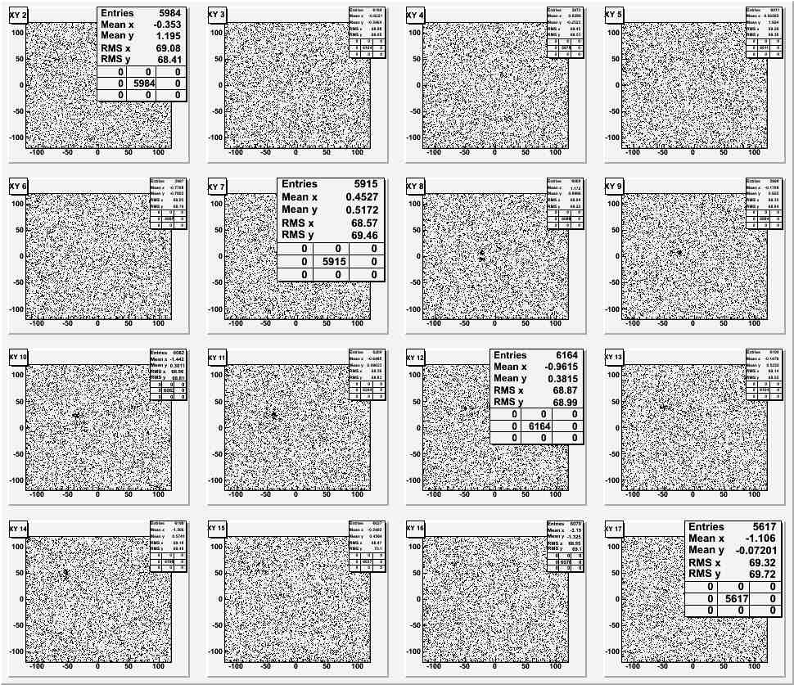
Распределения фоновых и ШАЛ фотонов на последовательных кадрах по 16 тактов для предыдущего события на плоскости фотодетектора для минимального фонового потока ~ 50000 фот/кадр
(Вид распределений не зависит от того, одинаковые или нет коэффициенты усиления имеют ФЭУ => даже для идеального случая выделение полезного сигнала является непростой задачей.)

Slide 9
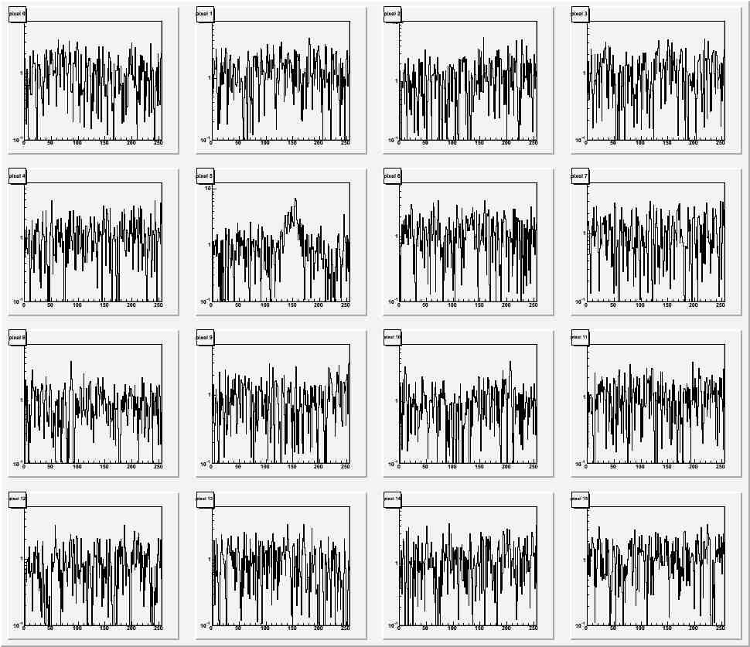
Пример зависимостей анодного тока для 16 кластеров ЭБФ в выделенных 9-х пикселях каждого кластера от времени в течение прохождения фотонов ШАЛ через аппаратуру ТУС

Slide 10
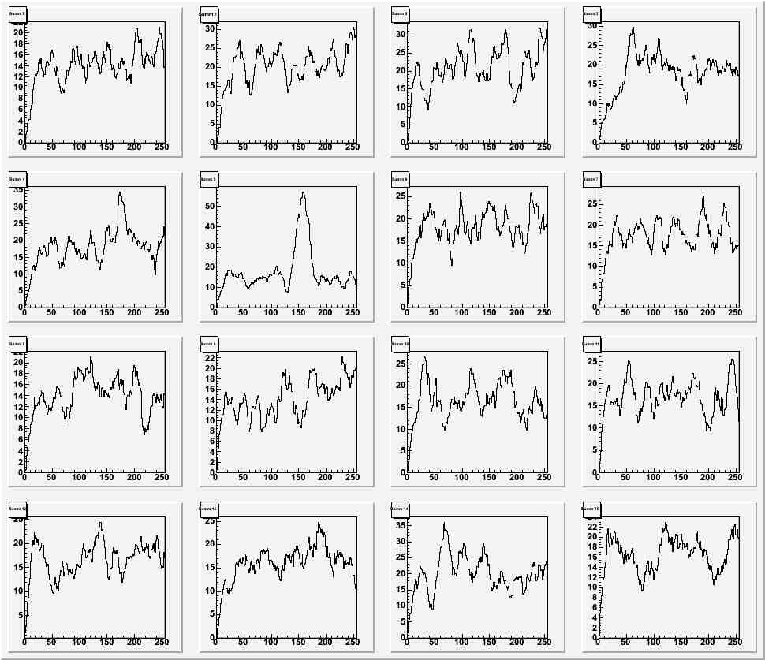
Зависимость скользящих сумм в 9-м пикселе каждого кластера от времени при минимальном фоне

Slide 11
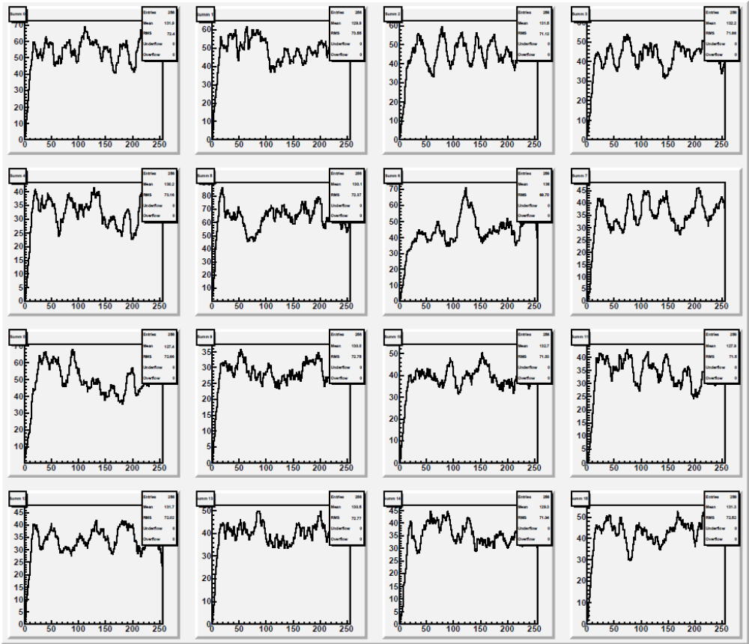
Изменение временной зависимости скользящих сумм с увеличение фонового потока в 2 раза
(Растет как среднее значение скользящих сумм, так и их флуктуации во времени.)

Slide 12
Задание порога для скользящих сумм
Из распределений по скользящим суммам для каждого кластера при фиксированном фоне:
<SS_{i}> = <SS_{r}> = 17.8 ±0.5, RMS_{SSi} = 3.8±0.5, RMS_{SSr} = 4.8±0.5 (при I_{min})
<SS_{i}> = <SS_{r}> = 44.0±1.5, RMS_{SSi} = 6.1±0.5, RMS_{SSr} = 8.5±1.5 (при 2I_{min})
Порог для скользящих сумм каждого кластера:
Th = <SS> + n*RMS,
где n – целое число, n = 3, 4, …., одинаковое для всех кластеров, которое подбирается вручную, чтобы обеспечить требуемый счет триггеров

Slide 13
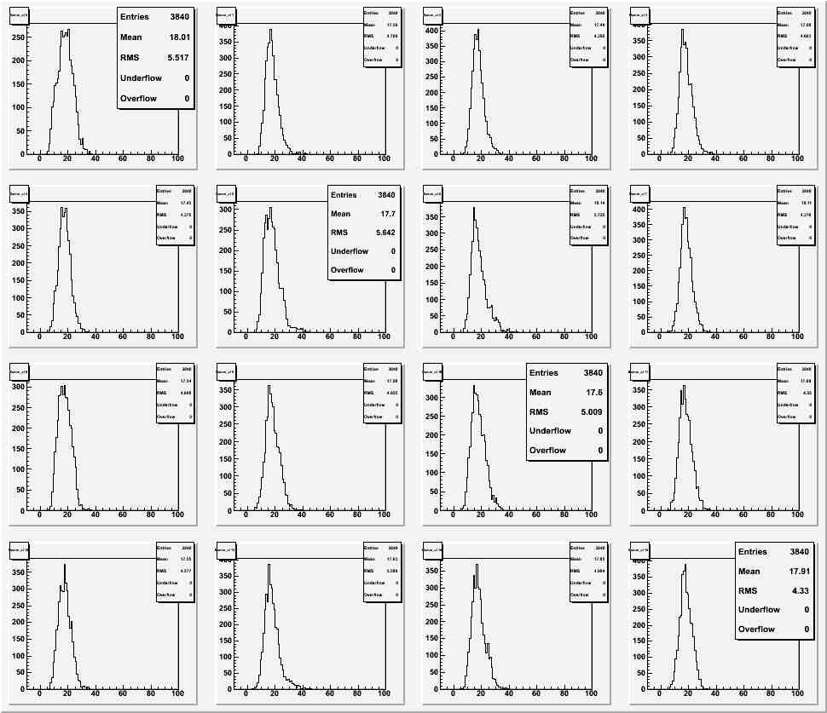
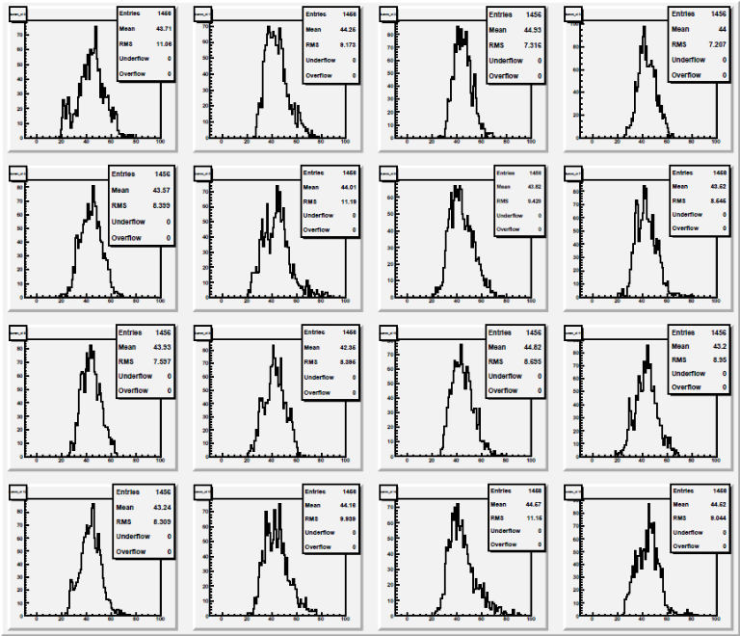
Распределения средних значений скользящих сумм в каждом из кластеров за время прохождения через ЭБФ события ШАЛ при фоне I_{min} и 2I_{min}

Slide 14
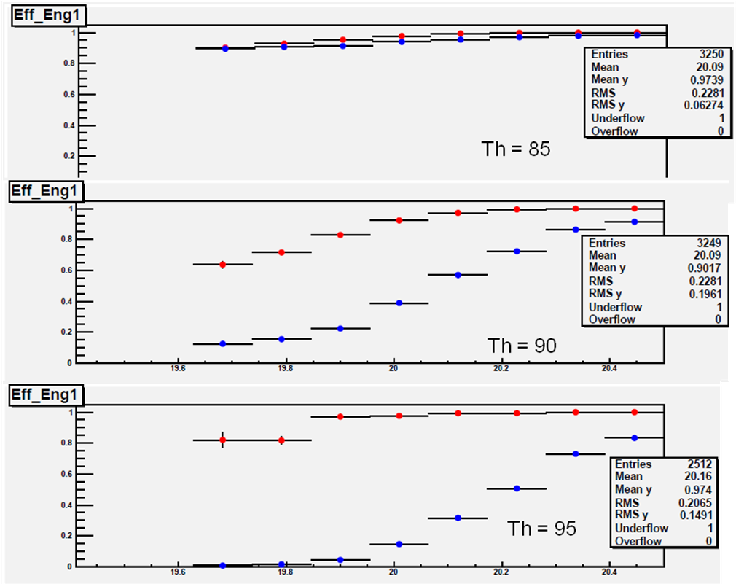
Отбор событий при изменении порога триггера: синие точки – W-вероятность получения триггера, красные точки – η–доля истинных триггеров, фон 3I_{min,}зенитные углы ШАЛ θ = 10^{о} - 80^{о}, по оси х – энергия ШАЛ.

Slide 15
Ожидаемые энергетические спектры 5-летней экспозиции ТУС

Slide 16
Результаты работы
Выполнено предварительное моделирование работы электроники при регистрации сигнала ШАЛ с учётом измеренных ранее оптических характеристик зеркала и параметров ФЭУ;
Разработана двухуровневая триггерная система для увеличения эффективности работы детектора в полёте;
Разработано специальное программное обеспечение на языке С++ с использованием пакета ROOT для предварительного моделирования и последующей обработки экспериментальных данных.

Slide 17
Спасибо за внимание

